Slide 1
16 мая 2025 года
#насевережить

Slide 2
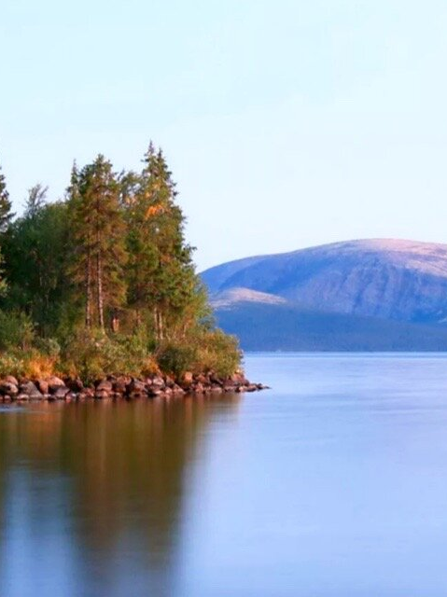
Вопрос 1
Назовите писателя, одно из инициаторов воссоздания в СССР Дня славянской письменности и культуры, который впервые был проведен в 1986 году в Мурманске. Ежегодно
в нашем регионе проводятся чтения, названные в память о нём.

Slide 3
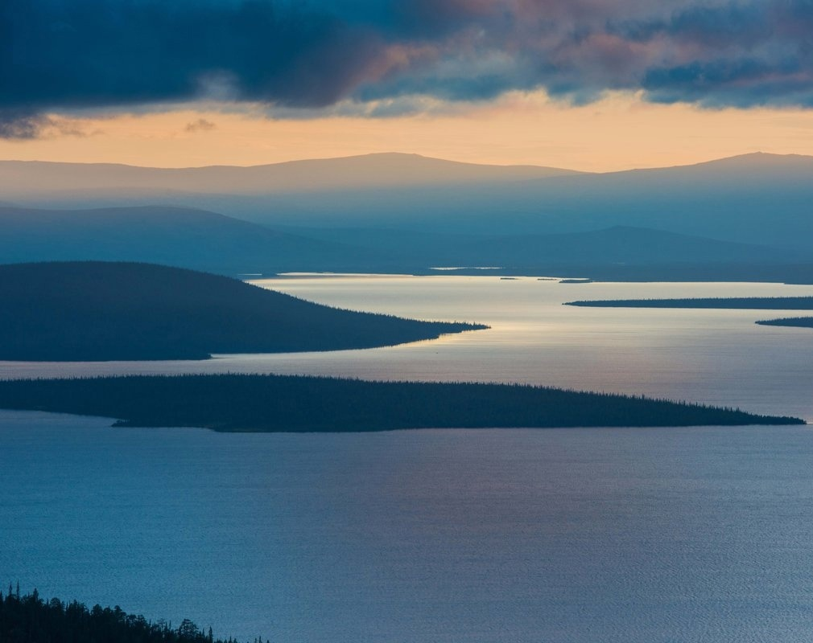
Вопрос 2
Какой легендарный корабль был спущен на воду в 1957 году, за 30 лет службы прошёл 654 тысячи морских миль, посещали Н.С. Хрущёв, Фидель Кастро и король Норвегии?

Slide 4
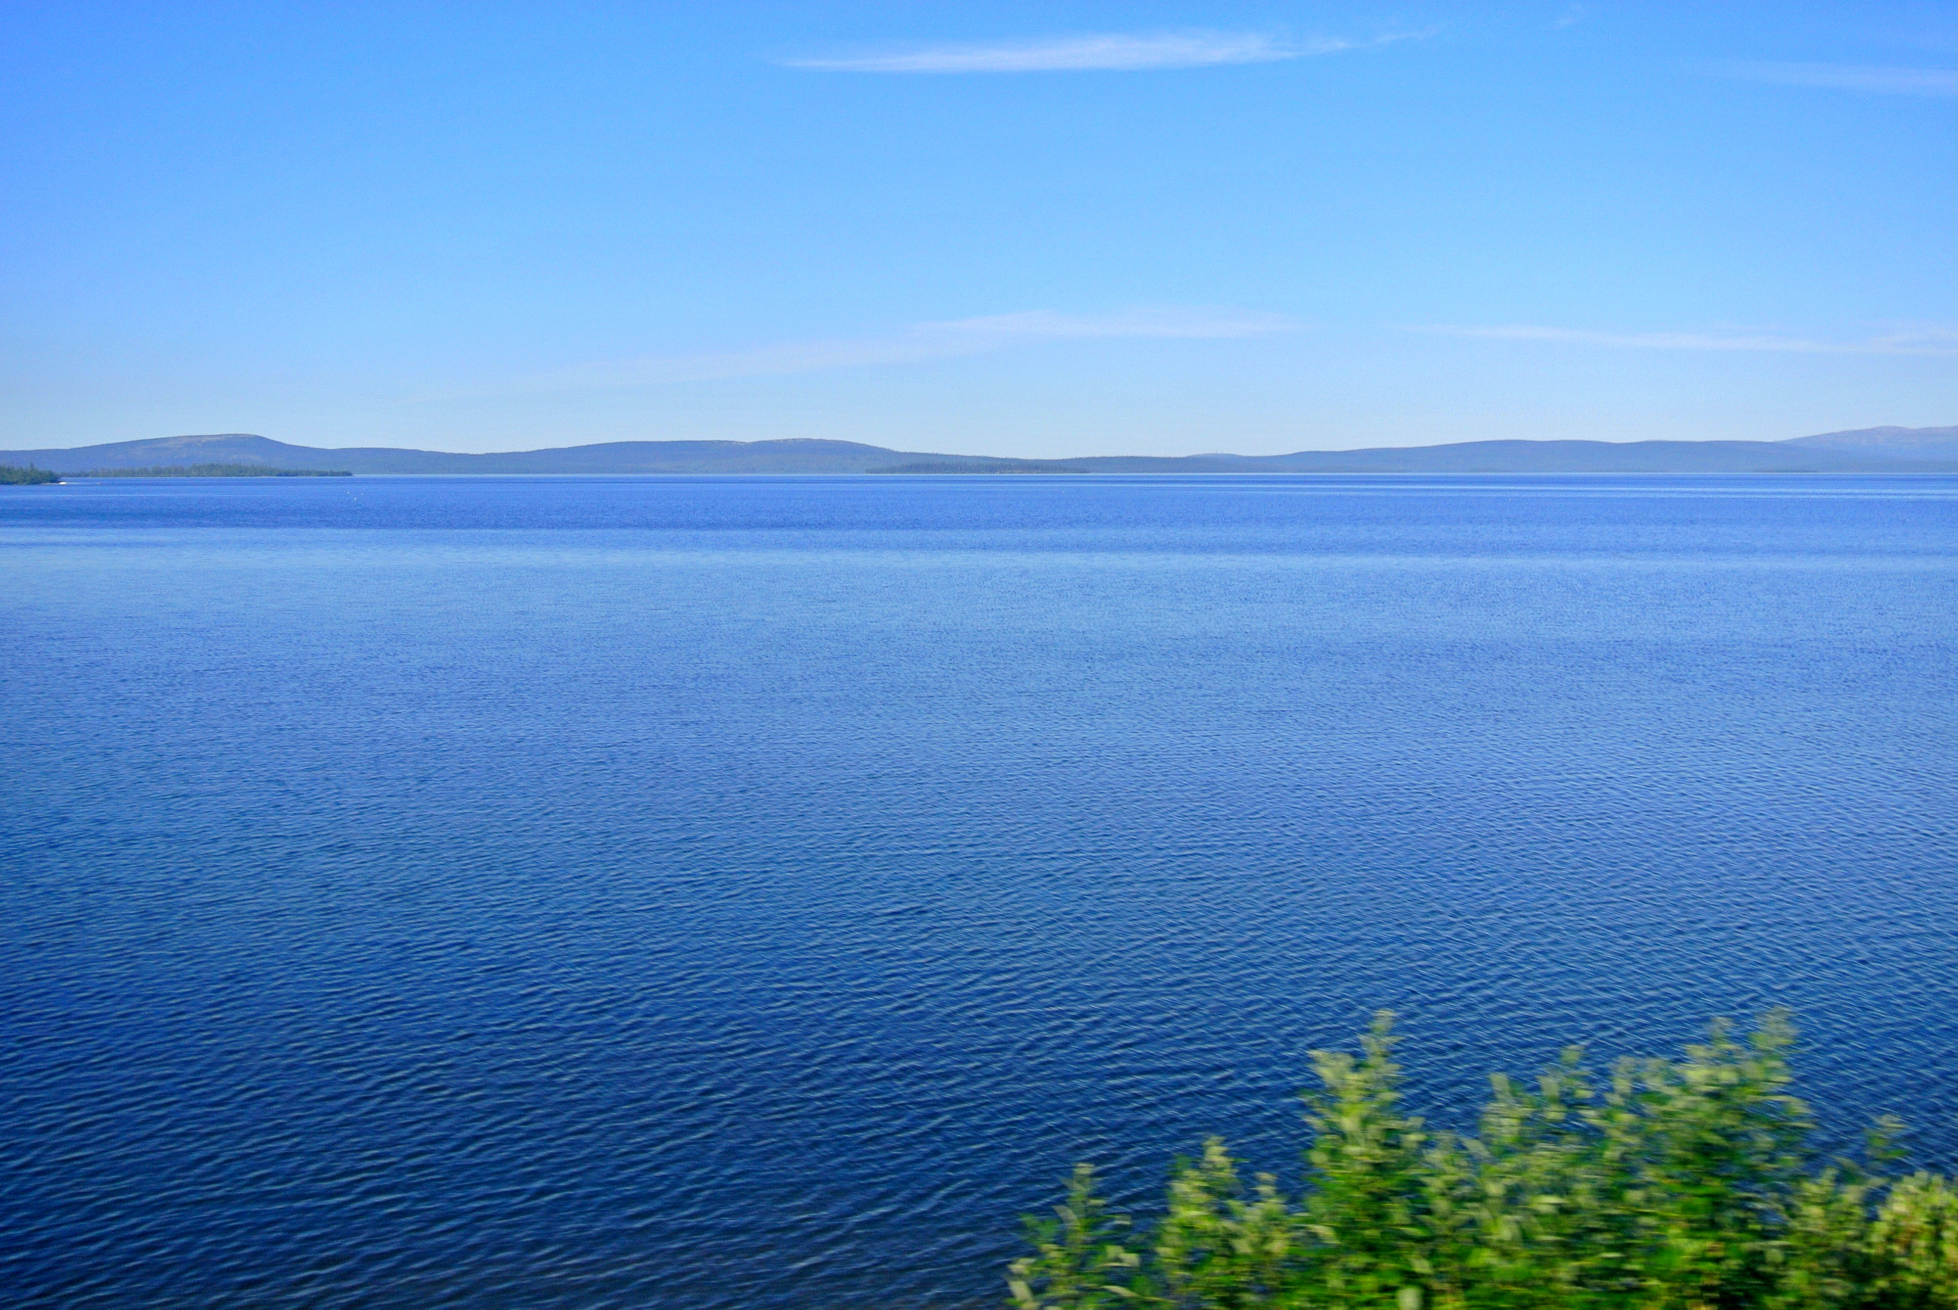
Вопрос 3
Какой минерал из группы кальциевых фосфатов, долгое время ошибочно идентифицировавшийся как нефелин или диопсид, дал название крупнейшему в России горно-химическому комбинату и городу в Мурманской области?

Slide 5
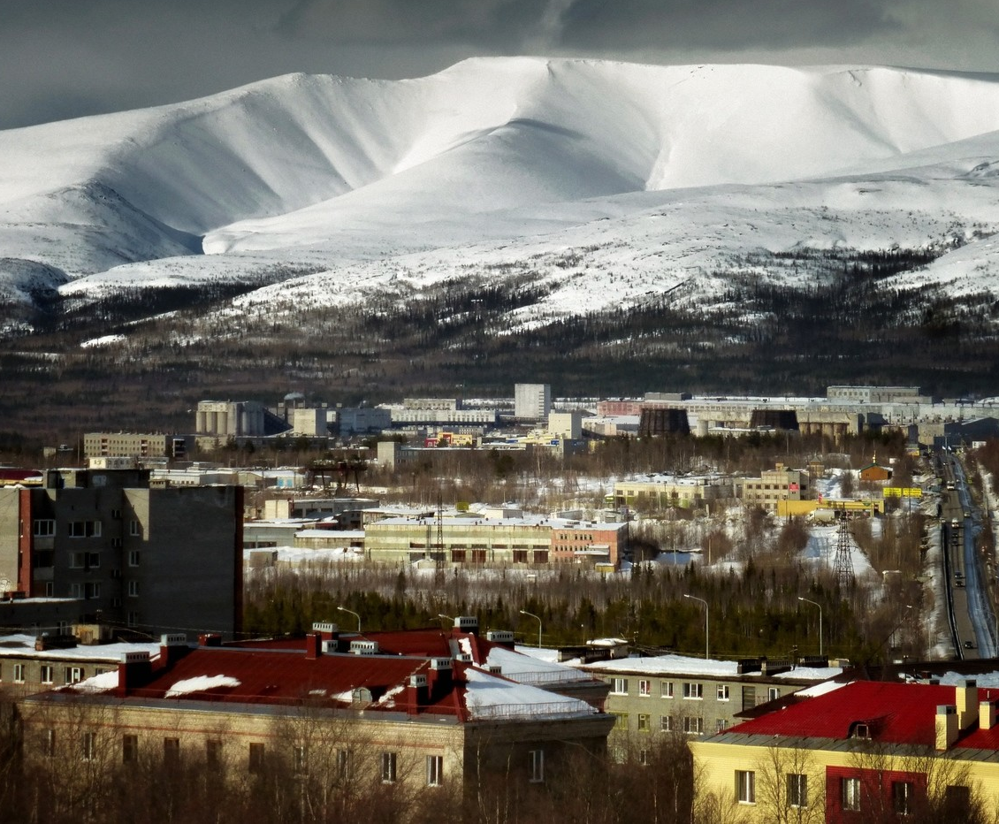
Вопрос 4
Эти жителей севера утверждает, что
«от Холмогор до Колы тридцать три Николы». Назовите этих жителей.

Slide 6
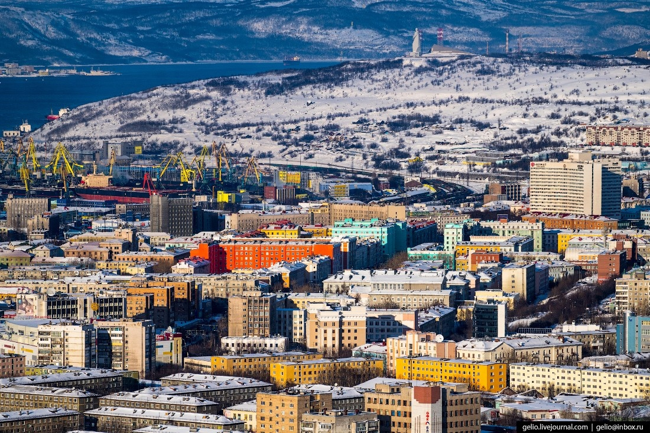
Вопрос 5
В книге «Воспоминания о камне» он поэтично описывал Хибины как «музей природных кристаллов под открытым небом». А весь Кольский полуостров он называл «геологическим Эльдорадо» или «минералогическим раем».
Назовите это человека?

Slide 7
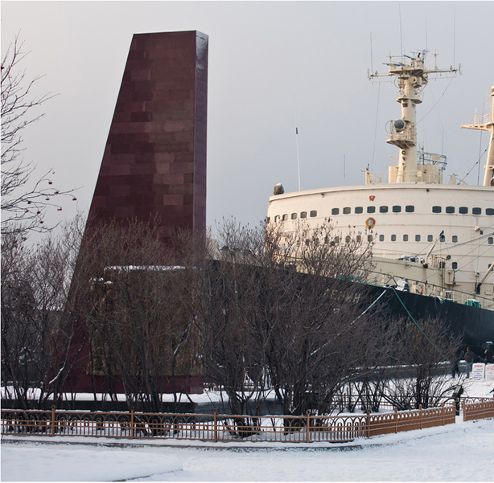
Вопрос 6
Кто из летчиков, защищавших небо Мурманска, совершил три тарана, причем два из них в одном бою.

Slide 8
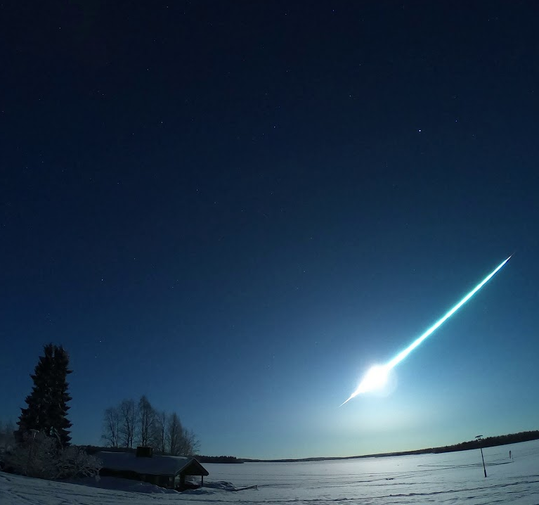
Вопрос 7
Для многосерийного фильма, посвященного полярным конвоям
и снимавшегося в Мурманской области, Юрий Красавин написал печальную мелодию. По роману какого известного писателя был снят
этот фильм?

Slide 9
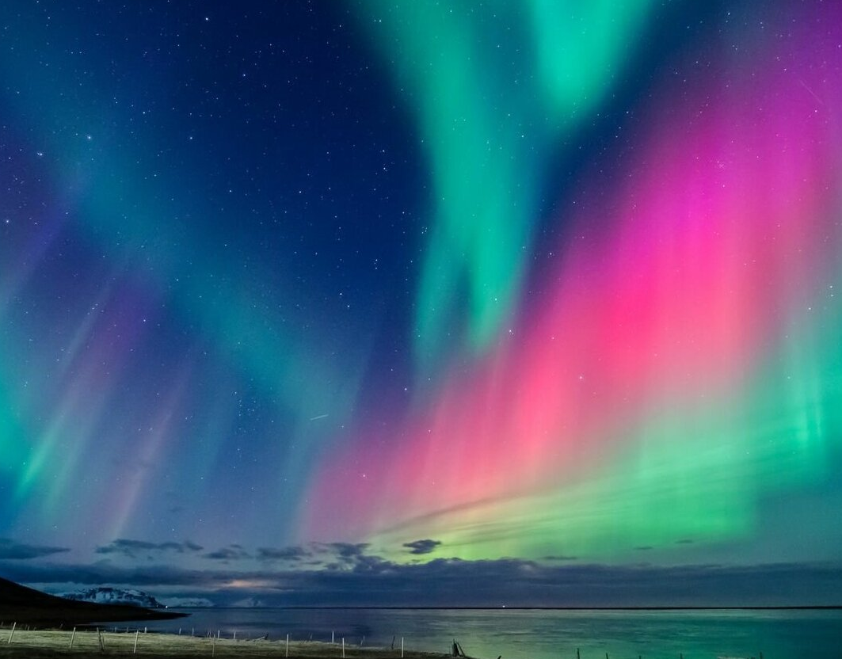
Вопрос 8
Какой город, название которого восходит
к саамскому термину, обозначающему «место у залива», стал объектом исторического мифа, связывающего его топоним с Петровской эпохой и кандалами, хотя первые письменные упоминания о нём встречаются
ещё в грамотах Соловецкого монастыря
1526 года?

Slide 10
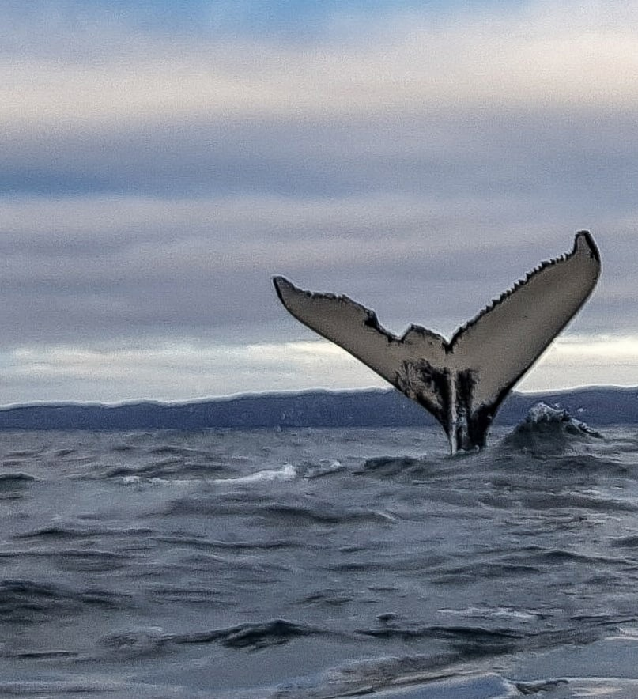
Вопрос 9
В мифологии какого народа есть миф
о Мяндаше — олене-прародителе, который живёт за Мяндашйог-рекой.

Slide 11
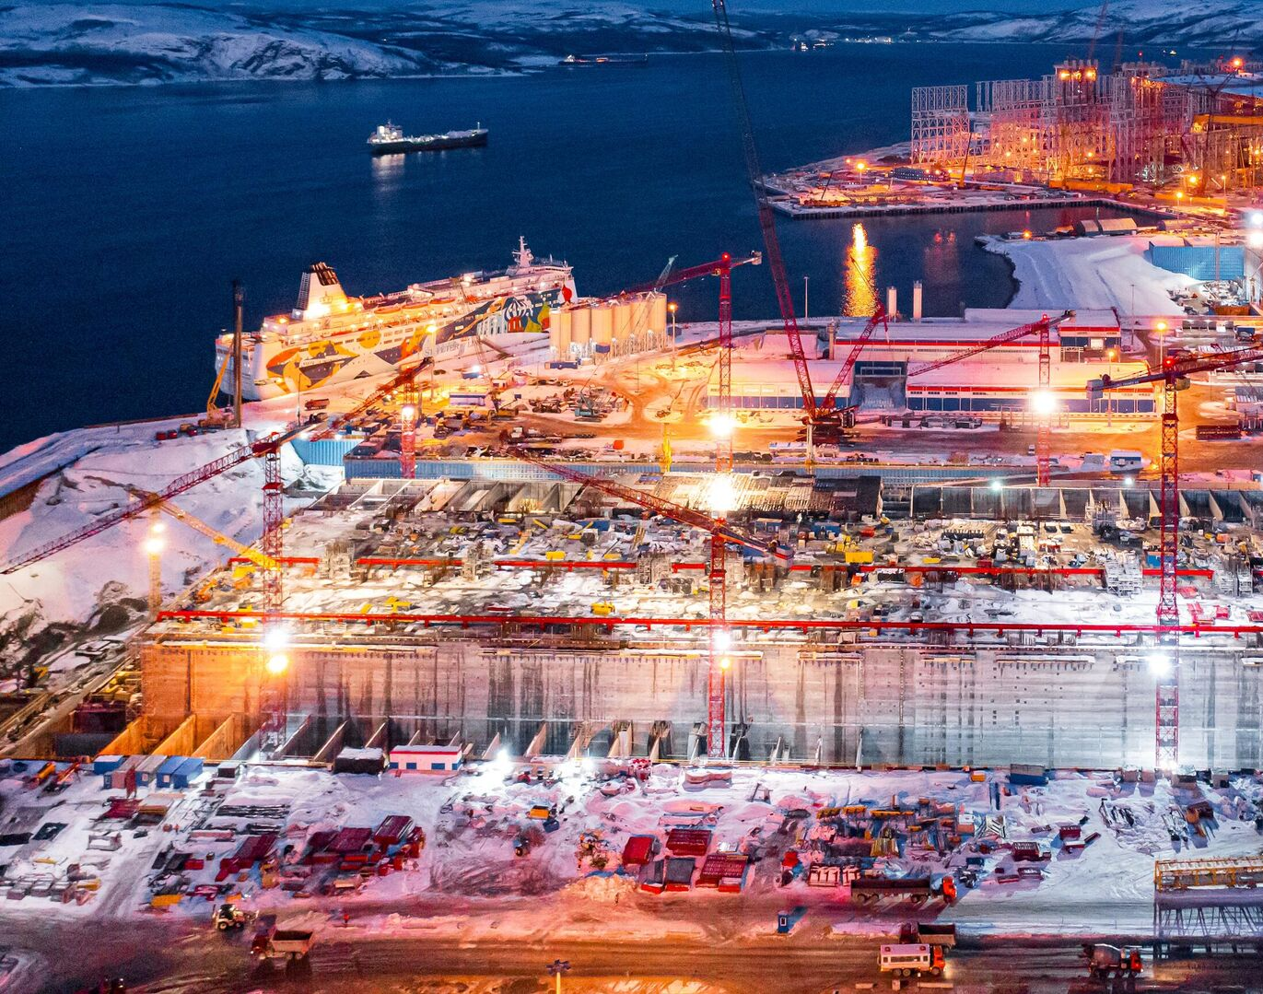
Вопрос 10
Какой ледокол, спущенный на воду
в 1977 году, стал первым в истории судном, достигшим Северного полюса в активном плавании (без дрейфа)
в июне 1987 года?

Slide 12
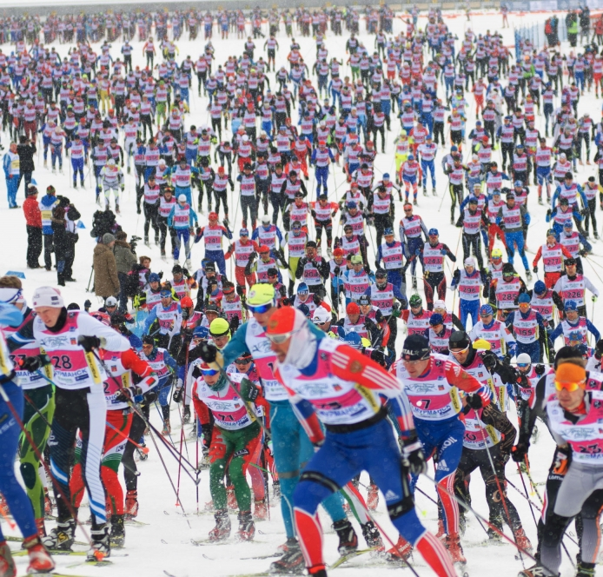
Вопрос 11
Какое явление, связанное
с микроскопическими водорослями, наблюдается в Хибинах?

Slide 13
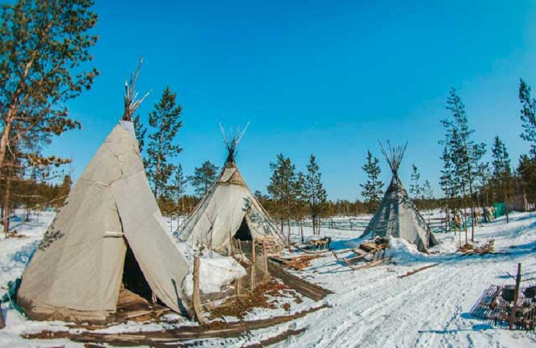
Вопрос 12
Стратегический инвестиционный проект, реализованный в Мурманской области этой компанией, позволяет строить плавучие заводы.
Назовите эту компанию.

Slide 14
16 мая 2025 года
#насевережить

